Slide 1
Projekt Sieci dla Firmy TechMach

Slide 2
Wymagania Firmy TechMach

Slide 3
Ogólne wymagania
TechMach to firma specjalizująca się w produkcji wysokiej jakości części mechanicznych o precyzyjnych parametrach, z zastosowaniem w różnych sektorach przemysłu, w tym w branżach motoryzacyjnej i lotniczej. W kontekście jej aktywności, istnieje konieczność stworzenia stabilnej i niezawodnej sieci LAN, która pozwoli na pełną kontrolę nad procesem produkcyjnym oraz skuteczne zarządzanie obszerną bazą danych produktów.
Liczba pracowników wynosi 50 osób. B.
Liczba urządzeń, które muszą być obsługiwane przez sieć, to 60 elementów

Slide 4
Wybór Topologii Sieci

Slide 5
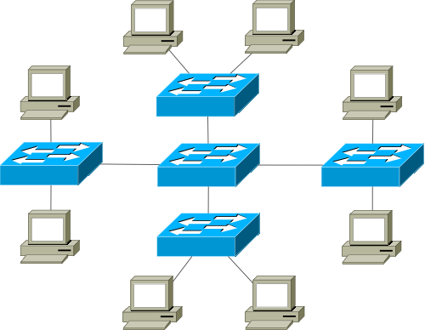
Topologia gwiazdy rozszerzonej

Slide 6
Zalety
Wady
Szybki i efektywny przepływ danych.
Wysoka odporność na awarie.
Łatwe rozszerzanie sieci w miarę rozwoju firmy.
Wysoki poziom bezpieczeństwa i kontroli dostępu.
Możliwość ciągłego monitorowania w czasie rzeczywistym.
Ułatwiona komunikacja między pracownikami.
Wymaga więcej kabli i zarządzania w porównaniu do topologii gwiazdy.
Wymaga dodatkowych centralnych punktów i zapasowych połączeń, co może zwiększyć koszty.
W przypadku znacznego rozwoju firmy, może wymagać zmian w infrastrukturze.
Wymaga inwestycji w odpowiednie środki zabezpieczeń.
Wymaga dedykowanego sprzętu i oprogramowania monitorującego.
Wymaga odpowiedniego zarządzania, aby uniknąć zagrożeń związanych z nadmierną komunikacją.

Slide 7
Wybór Sprzętu Sieciowego

Slide 8
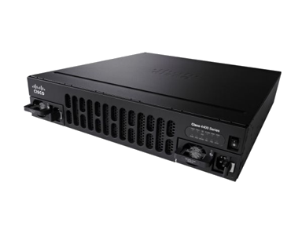
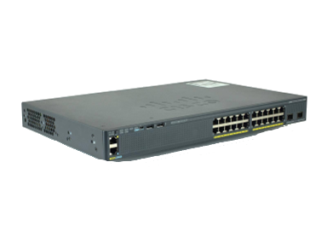
ROUTER
Firma wymaga routera o wysokiej przepustowości z zaawansowanymi funkcjami bezpieczeństwa. Router - ISR4451-X/K9 z przepustowością do 2Gbps zapewni stabilny transfer danych.
Switch
W celu efektywnego zarządzania siecią, firma zastosuje trzy switche WS-C2960X-24PD-L: dwa dla biura i jeden dla hali produkcyjnej. Redundancja ta minimalizuje ryzyko awarii i przyspiesza ich rozwiązywanie.

Slide 9
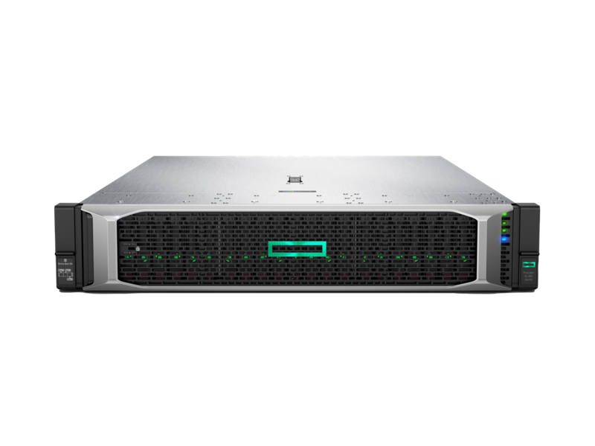
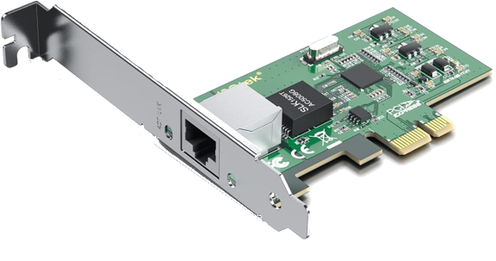
Serwer
Serwer HPE ProLiant DL380 Gen10 oferuje wysoką wydajność i skalowalność, co jest kluczowe dla rozwijania infrastruktury IT. Posiada również zaawansowane funkcje bezpieczeństwa, które chronią wrażliwe dane przedsiębiorstwa.
Karty sieciowe
Możliwość podpięcia urządzenia będzie odbywała się za pomocą kabla typu skrętka, co powoduje, że każde takie urządzenie powinno mieć kartę sieciową z portem Ethernet.

Slide 10
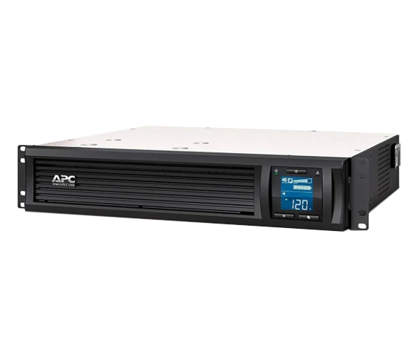
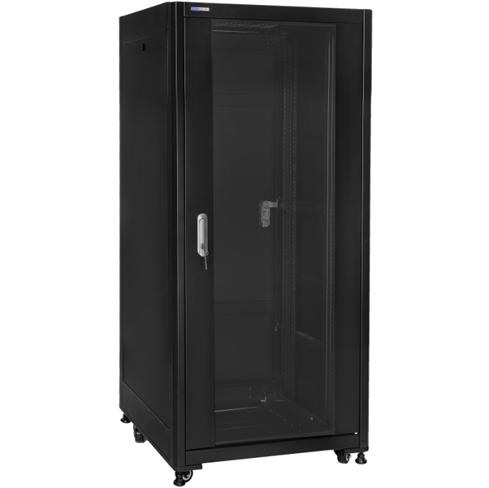
Zasilacze UPS
Zasilacze zapasowe są kluczowe w utrzymaniu ciągłej pracy urządzeń sieciowych. Z powodu dużych wymagań watowych wybranych urządzeń będą nam potrzebne 2 UPSy.
Szafa RACK
Szafa RACK zapewnia organizację i bezpieczeństwo sprzętu IT, umożliwiając efektywne zarządzanie kablami i ochronę przed uszkodzeniami. Jest niezbędna dla utrzymania porządku i optymalnego działania serwerowni.

Slide 11
Zabezpieczenia sieci

Slide 12
Hasła - Wszystkie urządzenia, w tym routery i serwery, będą chronione silnymi hasłami. Regularna zmiana haseł co miesiąc zwiększy bezpieczeństwo danych.
Firewall - Wdrożenie firewalla na poziomie bramy sieciowej chroni przed atakami. Użyjemy ESET PROTECT Complete dla firm (cena do negocjacji ).
Regularne Audyty Bezpieczeństwa - pomogą wykrywać i naprawiać luki w zabezpieczeniach.
Szyfrowanie danych osobowych pracowników, klientów i dostawców zapobiegnie nieautoryzowanemu dostępowi.
Regularne Szkolenia Bezpieczeństwa - Szkolenia z zakresu cyberbezpieczeństwa zminimalizują ryzyko błędów ludzkich.
Monitorowanie Ruchu Sieciowego - System monitorujący ruch sieciowy z automatycznymi alertami o podejrzanych aktywnościach pozwoli na szybką reakcję na ataki.
Backup i Przywracanie Danych - Regularne backupy i testowanie procedur przywracania danych chronią przed skutkami awarii oraz błędów ludzkich.

Slide 13
Analiza Kosztów
Cena całkowita projektu

Slide 14
Lp. | Urządzenie | Ilość | Cena jednostkowa | Cena całkowita
1 | Switch | 3 | 1890 | 5670
2 | Router | 1 | 30000 | 30000
3 | Serwer | 1 | 15100 | 15100
4 | Karta sieciowa | 30 | 132 | 3960
5 | UPS | 2 | 4780 | 9560
6 | Antywirus - licencja | 1 | 1500 | 1500
7 | Okablowanie | 3000 | 4,23 | 12690
8 | Okablowanie inne | 1 | 250 | 250
9 | Szafa RACK | 1 | 1520 | 1520
10 | Akcesoria szafy RACK | 1 | 1500 | 1500
 |  |  | SUMA: | 81750

Slide 15
Projektowanie Podsieci

Slide 16
Podsieć hali produkcyjnej
Lp. | Urządzenie | Interfejs | Adres IP | Maska podsieci | Switch
1 | H-MaszynaCNC-1 | karta sieciowa | 192.168.10.10 | 255.255.255.0 | Switch-1 (f/1)
2 | H-MaszynaCNC-2 | karta sieciowa | 192.168.10.20 | 255.255.255.0 | Switch-1 (f/2)
3 | H-MaszynaCNC-3 | karta sieciowa | 192.168.10.30 | 255.255.255.0 | Switch-1 (f/3)
4 | H-MaszynaCNC-4 | karta sieciowa | 192.168.10.40 | 255.255.255.0 | Switch-1 (f/4)
5 | H-MaszynaCNC-5 | karta sieciowa | 192.168.10.50 | 255.255.255.0 | Switch-1 (f/5)
6 | H-MaszynaCNC-6 | karta sieciowa | 192.168.10.60 | 255.255.255.0 | Switch-1 (f/6)
7 | H-MaszynaCNC-7 | karta sieciowa | 192.168.10.70 | 255.255.255.0 | Switch-1 (f/7)
8 | H-MaszynaCNC-8 | karta sieciowa | 192.168.10.80 | 255.255.255.0 | Switch-1 (f/8)
9 | H-MaszynaCNC-9 | karta sieciowa | 192.168.10.90 | 255.255.255.0 | Switch-1 (f/9)
10 | H-MaszynaCNC-10 | karta sieciowa | 192.168.10.100 | 255.255.255.0 | Switch-1 (f/10)
11 | H-PC-1 | karta sieciowa | 192.168.10.11 | 255.255.255.0 | Switch-1 (f/11)
12 | H-PC-2 | karta sieciowa | 192.168.10.21 | 255.255.255.0 | Switch-1 (f/12)
13 | H-PC-3 | karta sieciowa | 192.168.10.31 | 255.255.255.0 | Switch-1 (f/13)
14 | H-PC-4 | karta sieciowa | 192.168.10.41 | 255.255.255.0 | Switch-1 (f/14)
15 | H-PC-5 | karta sieciowa | 192.168.10.51 | 255.255.255.0 | Switch-1 (f/15)
16 | H-PC-6 | karta sieciowa | 192.168.10.61 | 255.255.255.0 | Switch-1 (f/16)
17 | H-PC-7 | karta sieciowa | 192.168.10.71 | 255.255.255.0 | Switch-1 (f/17)
18 | H-PC-8 | karta sieciowa | 192.168.10.81 | 255.255.255.0 | Switch-1 (f/18)
19 | H-PC-9 | karta sieciowa | 192.168.10.91 | 255.255.255.0 | Switch-1 (f/19)
20 | H-PC-10 | karta sieciowa | 192.168.10.101 | 255.255.255.0 | Switch-1 (f/20)
21 | H-Laptop-1 | karta sieciowa | DHCP | 255.255.255.0
22 | H-Laptop-2 | karta sieciowa | DHCP | 255.255.255.0
23 | H-Laptop-3 | karta sieciowa | DHCP | 255.255.255.0
Komputery oraz maszyny CNC będą posiadać statyczne adresy ip.

Slide 17
Podsieć biura
Lp. | Urządzenie | Interfejs | Adres IP | Maska podsieci | Switch(int)
1 | B-Drukarka-1 | karta sieciowa | 192.168.20.11 | 255.255.255.0 | Switch-3 (f/1)
2 | B-Drukarka-2 | karta sieciowa | 192.168.20.12 | 255.255.255.0 | Switch-3 (f/2)
3 | B-Drukarka-3 | karta sieciowa | 192.168.20.13 | 255.255.255.0 | Switch-3 (f/3)
4 | B-Drukarka-4 | karta sieciowa | 192.168.20.14 | 255.255.255.0 | Switch-3 (f/4)
Komputery pracowników będą używały dynamicznych adresów ip serwera DHCP w przedziale:
192.168.20.121-192.168.20.220

Slide 18
Podsieć szefostwa
Lp. | Urządzenie | Interfejs | Adres IP | Maska podsieci | Switch(int)
1 | S-Drukarka-1 | karta sieciowa | 192.168.30.11 | 255.255.255.0 | Switch-3 (f/7)
2 | S-Drukarka-2 | karta sieciowa | 192.168.30.12 | 255.255.255.0 | Switch-3 (f/8)
3 | S-PC-1 | karta sieciowa | DHCP | 255.255.255.0 | Switch-3 (f/11)
4 | S-PC-2 | karta sieciowa | DHCP | 255.255.255.0 | Switch-3 (f/12)
5 | S-PC-3 | karta sieciowa | DHCP | 255.255.255.0 | Switch-3 (f/13)
6 | S-PC-4 | karta sieciowa | DHCP | 255.255.255.0 | Switch-3 (f/14)
7 | S-Laptop-1 | karta sieciowa | DHCP | 255.255.255.0
8 | S-Laptop-2 | karta sieciowa | DHCP | 255.255.255.0
9 | S-Laptop-3 | karta sieciowa | DHCP | 255.255.255.0
10 | S-Laptop-4 | karta sieciowa | DHCP | 255.255.255.0
11 | Serwer | karta sieciowa | 192.168.30.50 | 255.255.255.0 | Switch-3 (f/21)
Komputery pracowników będą używały dynamicznych adresów ip serwera DHCP w przedziale:
192.168.30.121-192.168.30.220

Slide 19
Podsieć urządzeń sieciowych
Lp. | Urządzenie | Interfejs | Adres IP | Maska podsieci | -
1 | Router |  | 192.168.1.1
2 | Switch-1 (g/1) | g/1 | 192.168.10.1 | 255.255.255.0 | Router (g/1)
3 | Switch-2 (g/1) | g/2 | 192.168.20.1 | 255.255.255.0 | Router (g/2)
4 | Switch-3 (g/1) | g/3 | 192.168.30.1 | 255.255.255.0 | Router (g/3)
6 | UPS | karta sieciowa | 192.168.30.101 | 255.255.255.0 | Switch-3 (f/20)
7 | UPS | karta sieciowa | 192.168.30.102 | 255.255.255.0 | Switch-3 (f/21)
Przepustowość sieci powinna być ustalona z dostawcą usług internetowych.

Slide 20
Lokalizacja urządzeń

Slide 21
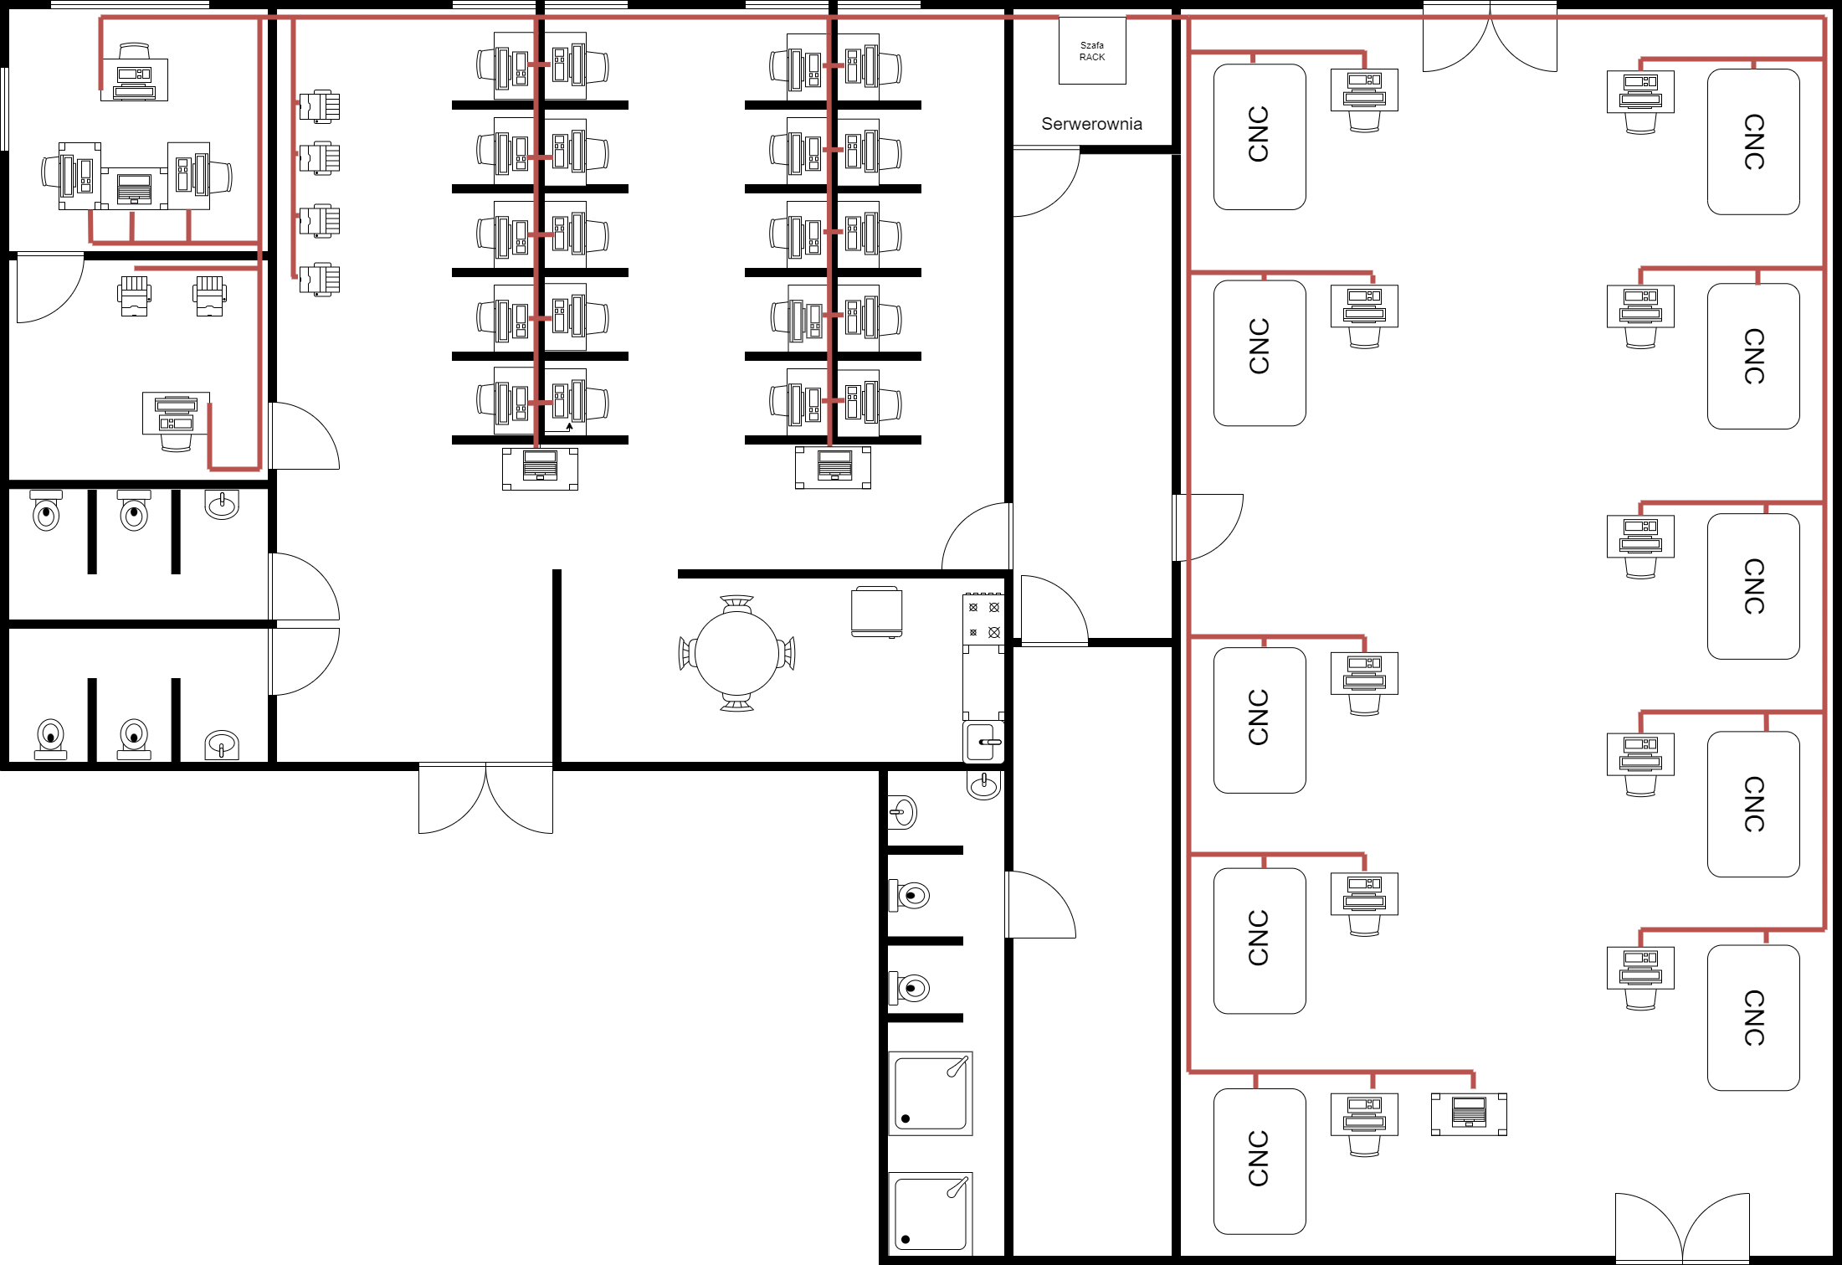

Slide 22
Podsumowanie

Slide 23
Przegląd Realizacji Celów:
Projekt będzie pomyślnie spełniał wymagania firmy TechMach, dostarczając stabilną sieć LAN, umożliwiającą skuteczne zarządzanie produkcją, monitorowanie maszyn CNC oraz efektywną komunikację wewnętrzną.
Korzyści z Wybranej Topologii i Sprzętu:
Topologia Rozszerzonej Gwiazdy wraz z odpowiednio dobranymi urządzeniami sieciowymi gwarantuje wydajność i skalowalność, wspierając niezawodność operacji oraz komunikację w firmie. Dzięki temu, monitoring produkcji oraz procesy biznesowe będą efektywnie optymalizowane.
Inwestycja w Przyszłość:
Wybór zaprezentowanej topologii sieci i sprzętu będą przyczyniały się do długoterminowej wartości dla firmy poprzez zapewnienie redundancji, ochrony danych i łatwości rozbudowy wraz z rozwojem firmy.
Analiza Kosztów:
W dłuższej perspektywie, projekt okaże się efektywny kosztowo, osiągając optymalizację wydatków, jednocześnie zapewniając wysoką jakość infrastruktury. Przewidywany całkowity koszt w wysokości 81 750 zł jest uzasadniony przez antycypowane korzyści oraz potencjał długofalowego rozwoju firmy.

Slide 24
Dziękujemy za uwagę
Autorzy:
Patrycja Kubica
Kamila Kmiecik
Oskar Walaszczyk
Dawid Waluszek
Artur Zelek

